Slide 1




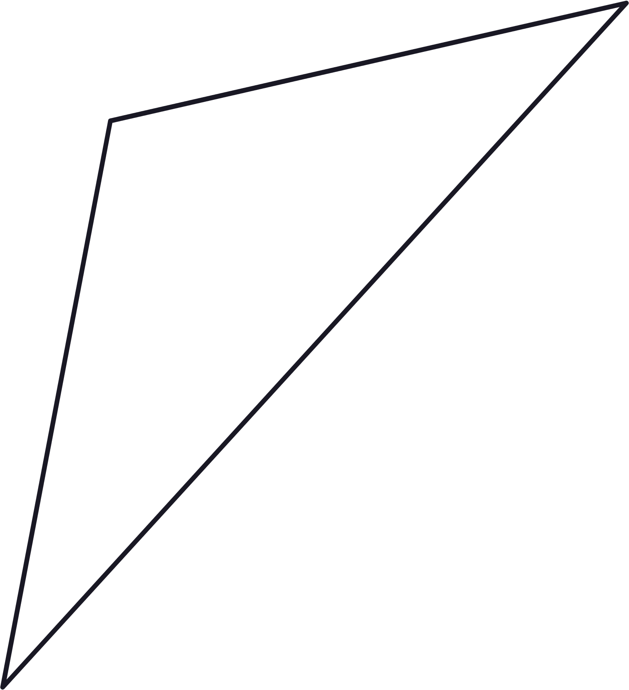
PROGRAMA DE ENGENHARIA QUÍMICA - PEQ
COPPE - UFRJ
M5: Ciclo Limite e Coordenadas Polares
Monitor: Rodrigo Oliveira
Profº.: Príamo Melo
AGOSTO / 2024

Slide 2
02
COORDENADAS POLARES
CICLOS LIMITES

Slide 3

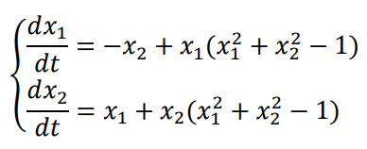
03
Coordenadas Polares
Dada o seguinte sistema dinâmico:
Reescreva-o em coordenadas polares.

Slide 4
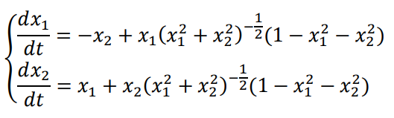
04
Coordenadas Polares
Dada o seguinte sistema dinâmico:
Reescreva-o em coordenadas polares.

Slide 5
02
COORDENADAS POLARES
CICLOS LIMITES

Slide 6
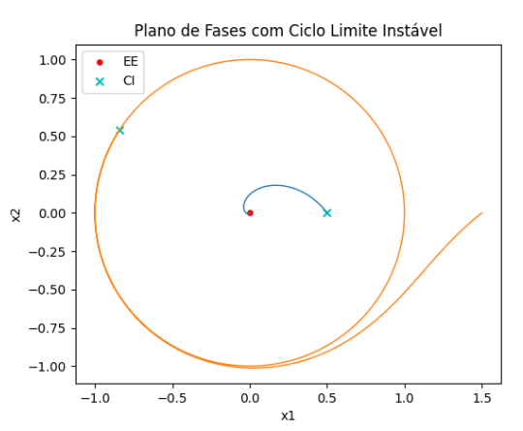
03
Coordenadas Polares
Dada o seguinte sistema dinâmico:
Reescreva-o em coordenadas polares e represente em um plano de fases sua solução gráfica.

Slide 7
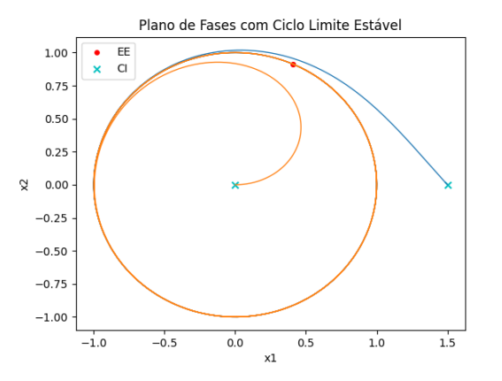
04
Coordenadas Polares
Dada o seguinte sistema dinâmico:
Reescreva-o em coordenadas polares e represente em um plano de fases sua solução gráfica.

